Slide 1
O ESTUDO DOS ERROS HUMANOS
Farm. Mário Borges Rosa
2008

Slide 2
NOVAS TECNOLOGIAS DIAGNÓSTICAS E TERAPÊUTICAS
Melhoram a qualidade de vida das pessoas
Aumenta a longevidade da população
Tornam o processo cada vez mais caro e complexo, com maior número de erros
Aumentam os eventos adversos ( erros médicos, iatrogênias, agravos à saúde, erros de medicação e outros)

Slide 3
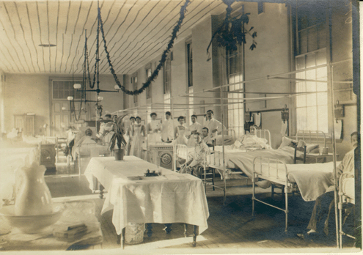
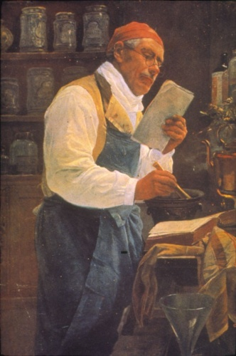

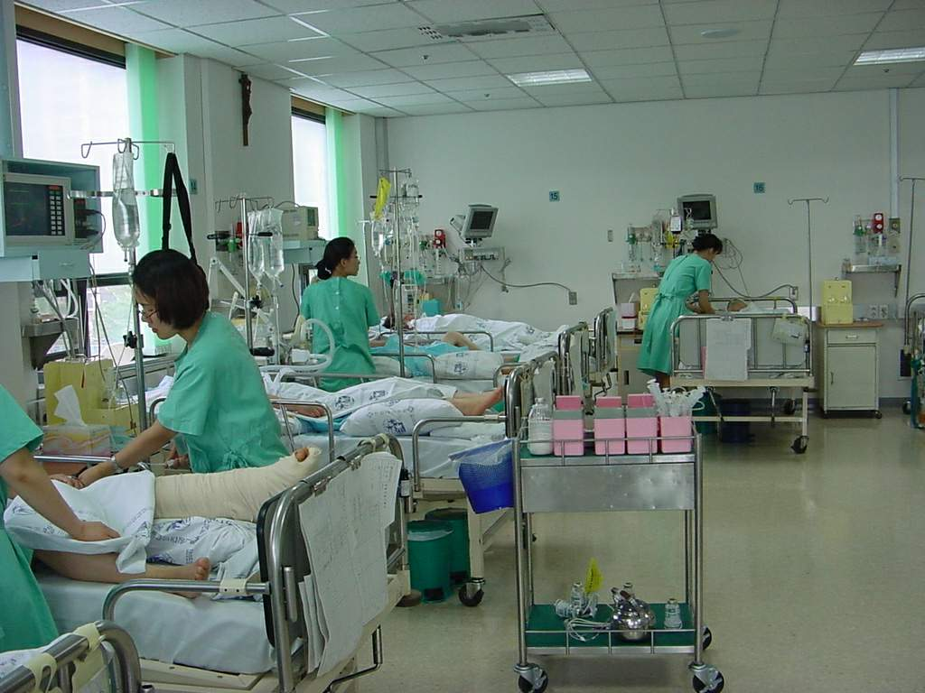


Slide 4
EVENTOS ADVERSOS QUE OCORREM NA ASSISTÊNCIA AO PACIENTE
Crescem o conhecimento e a discussão sobre os EA
Aumentam as contendas judiciais e indenizações
O cliente/paciente mudou sua atitude
A mídia expõe vorazmente os casos mais famosos
As atenções se voltam para os indivíduos e
punições – bode expiatório

Slide 5
E R R O
Valdemar procura Policlínica em Montes Claros com dor de ouvido
Preenche a ficha para Otorino e fica esperando na área
destinada aos pacientes cirúrgicos
Marcada cirurgia de vasectomia para Aldemar
Chamaram Aldemar e o Valdemar entrou e foi feita a vasectomia
Porque Valdemar? Pensei que fosse caxumba e havia descido
Conclusão: Diretora da Clínica disse que o erro foi culpa do paciente
e agora todos os pacientes tem que apresentar documentos
Jornal do Brasil 20/08/2003

Slide 6
ERROS DE MEDICAÇÃO
O auxiliar de enfermagem ao preparar buscopam e glicose,
(prescrição médica) trocou a ampola de glicosepor cloreto de potássio.
A criança teve morte instantânea. O auxiliar de enfermagem foi
indiciado em homicídio culposo.
Bulhões, 2001; O Globo 06/02/1993

Slide 7
ERROS DE MEDICAÇÃO
Prescrito 1 gota de um broncodilator a uma criança de 01 ano e
19 dias. A abreviatura g de gotas foi entendida como o numero 5
e administradas 15 gotas. A criança ficou roxa e morreu.
Bulhões, 2001; Jornal do Brasil 25/07/1991

Slide 8
ERROS DE MEDICAÇÃO
Troca de frasco leva a administração de insulina ao invés
de vacina tríplice: morte de dois bebês.
Bulhões, 2001; Folha de São Paulo 10/07/1997

Slide 9
ERROS DE MEDICAÇÃO
“ Ai, meu Deus! O que foi que eu fiz? Eu errei!” gritou a
auxiliar de enfermagem após errar a via de administração
do hidróxido de alumínio. O Hidróxido foi administrado na
via intravenosa e não na sonda enteral.
Bulhões, 2001; Jornal do Brasil 06/08/1985

Slide 10
Laudo pode apontar erro médico em hospital de BH
A família do engenheiro aposentado José Maria Batista, de 84 anos, aguarda com ansiedade o resultado do laudo de necropsia que apontará o motivo da morte do aposentado. No fim da última semana, familiares levantaram a suspeita de que José Maria pode ter sido vítima de um erro médico da equipe do Hospital Vila da Serra, localizado no bairro de mesmo nome, em Nova Lima, na Região Metropolitana de Belo Horizonte, onde ficou internado por 10 dias. De acordo com os parentes, um enfermeiro teria se enganado e injetado alimentação na veia no paciente, e não pela sonda, como deveria ter ocorrido. No domingo, o diretor-clínico do hospital, Márcio de Almeida Sales, informou que uma sindicância interna para apurar o episódio será concluída até terça-feira. Para a família, a necropsia é o mais importante. “Temos que aguardar o resultado do laudo. Na próxima semana, vou discutir o assunto com meus irmãos. Entendemos que o momento mais apropriado para isso ainda está por vir”, disse Adriana Alvares Batista, de 45 anos, filha do aposentado. A família estuda a hipótese de acionar um advogado para acompanhar o caso e a investigação do 2º Distrito de Polícia Civil, de Nova Lima. Na sexta-feira, um boletim de ocorrência foi registrado e o delegado Nilton de Fátima Miranda chegou a visitar o hospital investigado. O policial informou que o laudo é a principal peça de apuração do episódio. Funcionários da unidade de saúde também devem ser chamados a depor. O corpo do engenheiro foi enterrado na tarde de sábado no Cemitério e Crematório Parque Renascer, em Contagem, na Região Metropolitana de Belo Horizonte, em cerimônia marcada pela revolta e emoção. José Maria foi internado com quadro de derrame cerebral e deveria receber alta nos próximos dias. Há cinco meses, ele só se alimentava por sonda ligada ao estômago. O procedimento era acompanhado por profissionais contratados pela família. Na manhã de sexta-feira, a suposta inversão das mangueiras usadas para alimentação e medicamentos teria sido testemunhada por uma das acompanhantes. Segundo o diretor-clínico do Vila da Serra, Márcio de Almeida Sales, o hospital abriu sindicância para apurar o episódio. “Já chamamos enfermeiros e médicos para ouvi-los e verificar o que aconteceu. Vamos conferir os prontuários para chegar a uma conclusão até terça-feira”, disse Sales. Nos últimos dias, o hospital sustentou que o caso do paciente era considerado grave, por isso seria cedo para saber se a versão da família é a correta. Segundo a assessoria de imprensa do Conselho Regional de Medicina (CRM), casos como o da morte do aposentado podem ser investigados por meio de sindicância. Se houver indícios que comprovam a denúncia, é aberto processo ético-profissional. Se a família quiser que o caso seja acompanhado pelo Ministério Público, poderá acionar a Promotoria de Defesa da Saúde da comarca de Nova Lima. As secretarias municipal e estadual de Saúde afirmaram que só poderiam atuar no caso se o paciente tivesse sido atendido pelo Sistema Único de Saúde (SUS). No entanto, José Maria Batista utilizou convênio médico do Hospital.
Thiago Herdy - Estado de Minas
ERROS DE MEDICAÇÃO?
Família do paciente x, de 84 anos, aguarda com ansiedade o resultado do laudo de necropsia que apontará o motivo da morte do aposentado.
No fim da última semana, familiares levantaram a suspeita de que XX pode ter sido vítima de um erro médico da equipe do Hospital XX, onde ficou internado por 10 dias.
De acordo com os parentes, um enfermeiro teria se enganado e injetado alimentação na veia no paciente, e não pela sonda, como deveria ter ocorrido.
O diretor-clínico do hospital, informou que uma sindicância interna para apurar o episódio será concluída até terça-feira.
Estado de Minas, 16 junho de 2008

Slide 11

Erros de medicação
Prescrição + Administração
Correspondem a mais de 75% dos erros de medicação
Somados os erros de prescrição, transcrição, administração e dispensação
Cada paciente vivencia pelo menos 1 erro de medicação por dia no hospital (EUA) – Brasil?
Os níveis atuais e as consequências dos erros de medicação são inaceitáveis
IOM Preventing Medication Erros: Quality Chasm Series - 2007

Slide 12



Mais essa para nos preocupar?
Qual o caminho?

Slide 13
E R R O
Palavra difícil

Slide 14
C U L P A

Slide 15
Q U E M F O I ?

Slide 16
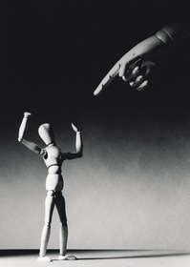
C U L P A D O ?

Slide 17
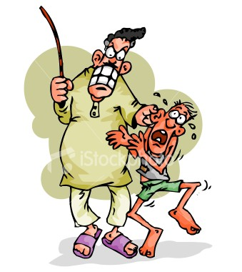

PUNIÇÃO VERGONHA
M E D O

Slide 18
O QUE APRENDEMOS NAS FACULDADES
OU ESCOLAS PROFISSIONALIZANTES ?
Enquanto você é aluno é permitido errar,
mas depois não! Você terá a vida de uma
pessoa em suas mãos!
Quem trabalha em saúde não pode errar!!
Somos humanos ou não ?

Slide 19
ERRAR É HUMANO
O fato de estarmos em um hospital, farmácia ou clínica nos torna infalíveis?
A falha é inaceitável?
ERRAR É HUMANO É UMA DESCULPA?

Slide 20



ERROS HUMANOS
Como lidar com eles?

Slide 21

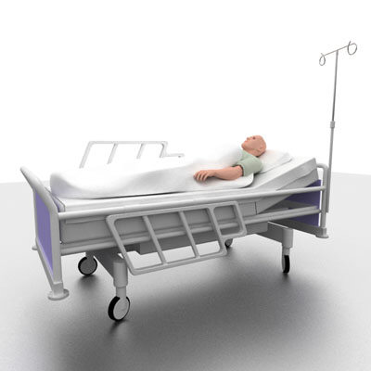


Slide 22
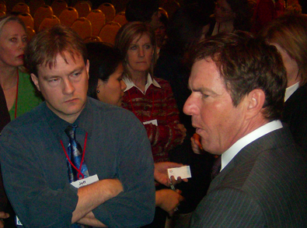
Famoso Ator Dennis Quaid
Heparina em dose 1.000 maior do que foi prescrito eAdministradas
nos seus dois filhos em hospital americano

Slide 23
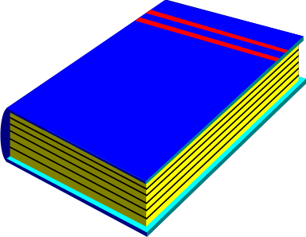
ESTUDO DOS ERROS HUMANOS
ABORDAGEM SOB DOIS ASPECTOS
INDIVIDUAL
SISTÊMICO
Cada método de abordagem tem suas características próprias
Reason, J. BMJ 2.000

Slide 24
ESTUDO DOS ERROS HUMANOS
ABORDAGEM INDIVIDUAL
erros resultam de atos inseguros cometidos por pessoas
“coisas erradas acontecem com pessoas ruins”
responsável é encontrado, punido e a investigação encerrada
as medidas corretivas quase sempre são disciplinares, punitivas
a causa do erro não é estudada ou corrigida, só a pessoa é culpada
o erro é esquecido e pode ocorrer de novo
não se aprende com o erro
COOK et al., 1998; BATES & GAWANDE, 2000

Slide 25
ESTUDO DOS ERROS HUMANOS
ABORDAGEM SISTÊMICA
analisa o erro de maneira detalhada
investiga todos os fatores relacionados ao erro
administração/normas/condições de trabalho/equipamentos
leva ao conhecimento das falhas no sistema
considera que o ser humano erra
toda instituição por melhor que seja vai conviver
com um certo grau de erro
os erros são geralmente coletivos
sistema tem que ter defesas
COOK et al., 1998; Reason, J. BMJ 2.000

Slide 26
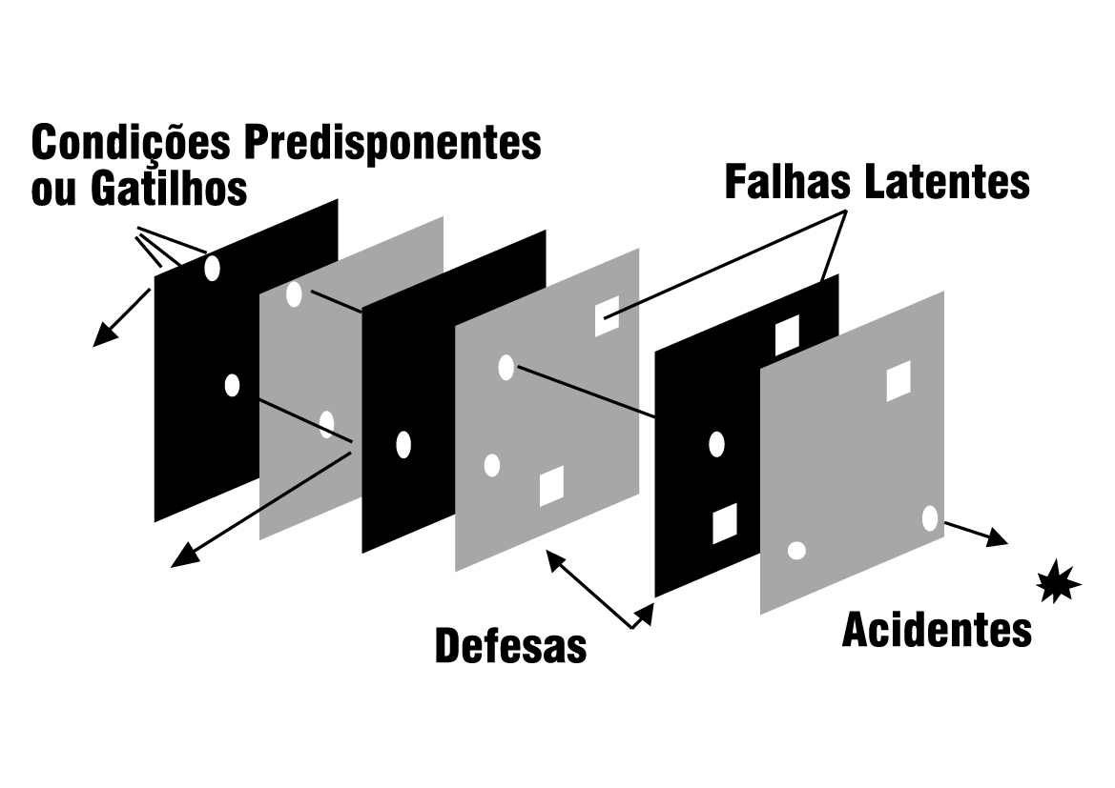
Prescrição
Transcrição
Dispensação
Preparo
Administração

Slide 27
ESTUDO DOS ERROS HUMANOS
Todos os erros possuem 2 histórias
Primeira história: simplista, rápida procura quem foi ( sharp end)
Segunda História: estuda tudo que levou ao erro – todos os fatores – blunt end – verdadeira história – anestesia
Porque? Porque? Porque?
Reason, J. BMJ 2.000

Slide 28
ERROS HUMANOS
ABORDAGEM SISTÊMICA E JUST CULTURE
Todo ser humano erra,
mas existe comportamento de risco

Slide 29
ERROS HUMANOS
“ O Homem está sempre sujeito a distrações,
a erros. Buscamos uma máquina a prova de homens”
É melhor modificar o sistema ou equipamento
do que o homem
Roberto Guiliano - Jornal do Brasil - Revista Trabalho & Emprego – 09/12/01

Slide 30
ERROS HUMANOS
Como lidar com eles
Foco sistêmico
Melhorar a segurança dos sistemas
Propiciar ambiente seguro para a notificação
Aprender com os próprios erros e de outros;
Reason J. BMJ 2.000

Slide 31
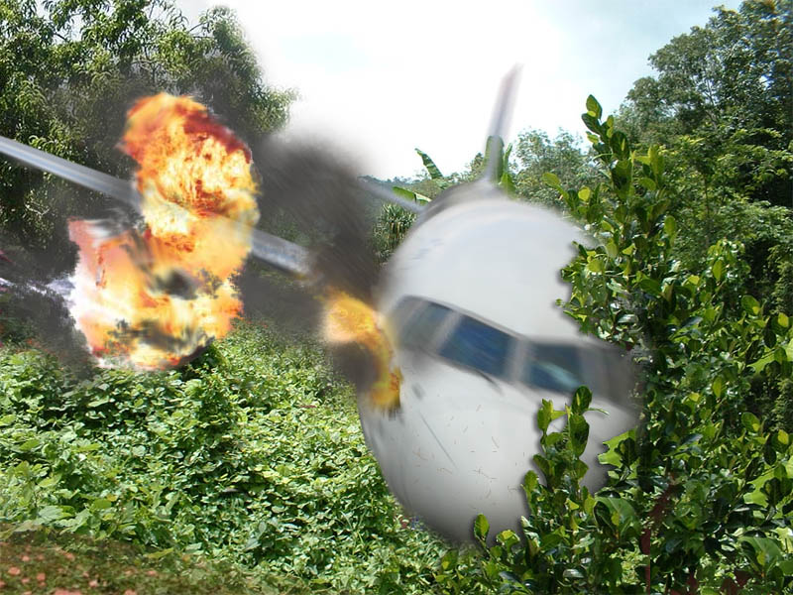
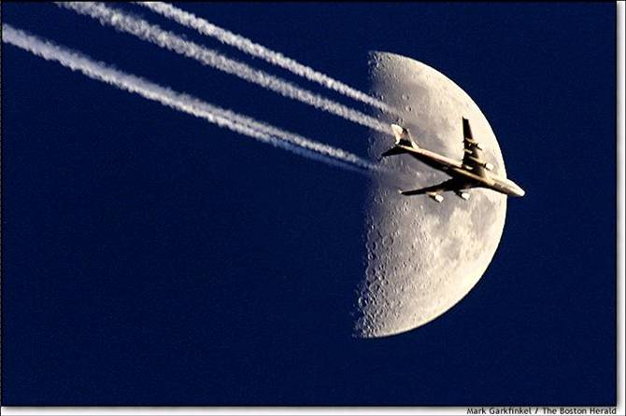

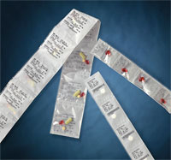

Slide 32
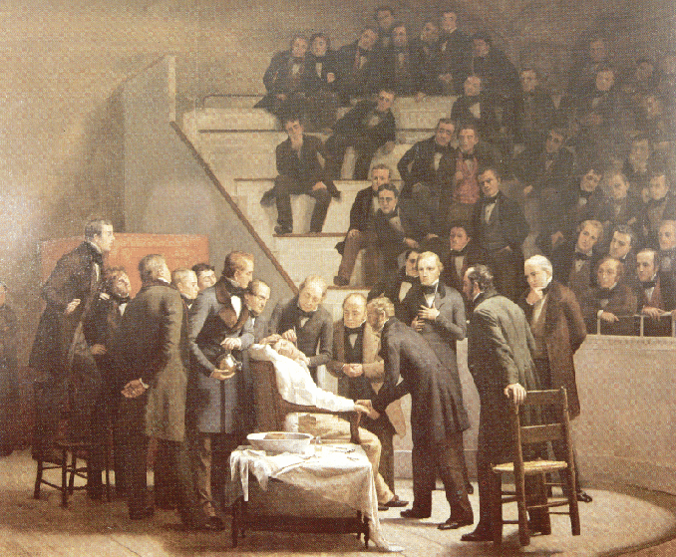

Slide 33
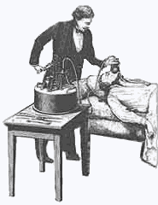
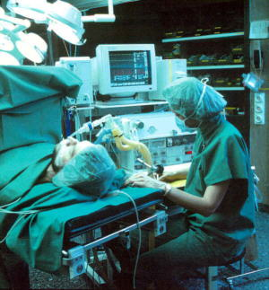
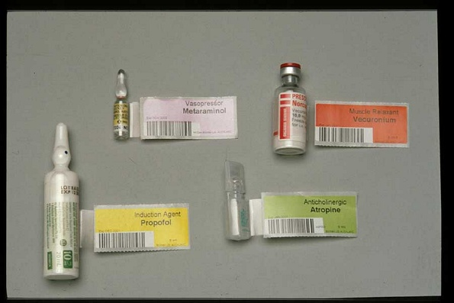

Slide 34
SUCESSO DA ABORDAGEM
SISTÊMICA NA FARMÁCIA
Sistema de dispensação de medicamentos por
dose unitária
Tradicional: cada 6 medicamentos administrados 1 erro
(BARKER ; McCONNEL, 1962)
Tradicional: 31,2% X dose unitária: 13,4%
(BARKER, 1969)
Sem dose unitária: 1 erro/paciente/dia
(BARKER et al., 1984)
Dose unitária: 3 erros/paciente/semana

Slide 35

SUCESSO DA ABORDAGEM
SISTÊMICA NA AVIAÇÃO
Sistemas de investigação de incidentes e acidentes
Investigações exaustivas de incidentes e acidentes
As informações são compartilhadas
Sistemas elétricos, hidraúlicos e outros são duplos
Revisão sistemática dos componentes
Controle rigoroso dos tripulantes e comissários
Caixa preta

Slide 36
SUCESSO DA ABORDAGEM
SISTÊMICA NA MEDICINA
anestesiologia/década 70
estudo das falhas humanas
aumento da segurança no trabalho
60 mortes / 300.000 atos anestésicos
1 morte / 300.000 atos anestésicos
COOPER et al., 1984; HELMERICH, 2000)

Slide 37
Classificação das causas
dos erros de medicação
Falhas de comunicação
Sistemas de distribuição (dispensação) inadequados
Erros nos cálculos nas doses
Problemas relacionados aos medicamentos e sua
distribuição
Erros de administração
Falta de informação do paciente
Cohen, M.R. Causes of medication errors. APha. 2006

Slide 38


Slide 39
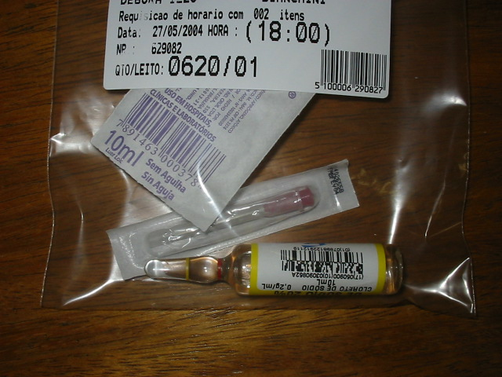

Slide 40
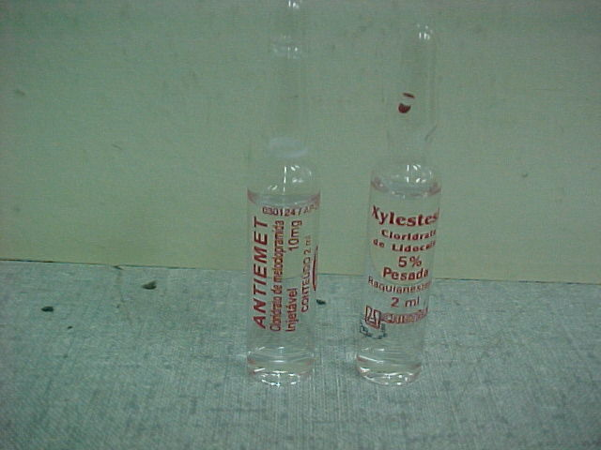

Slide 41



Slide 42
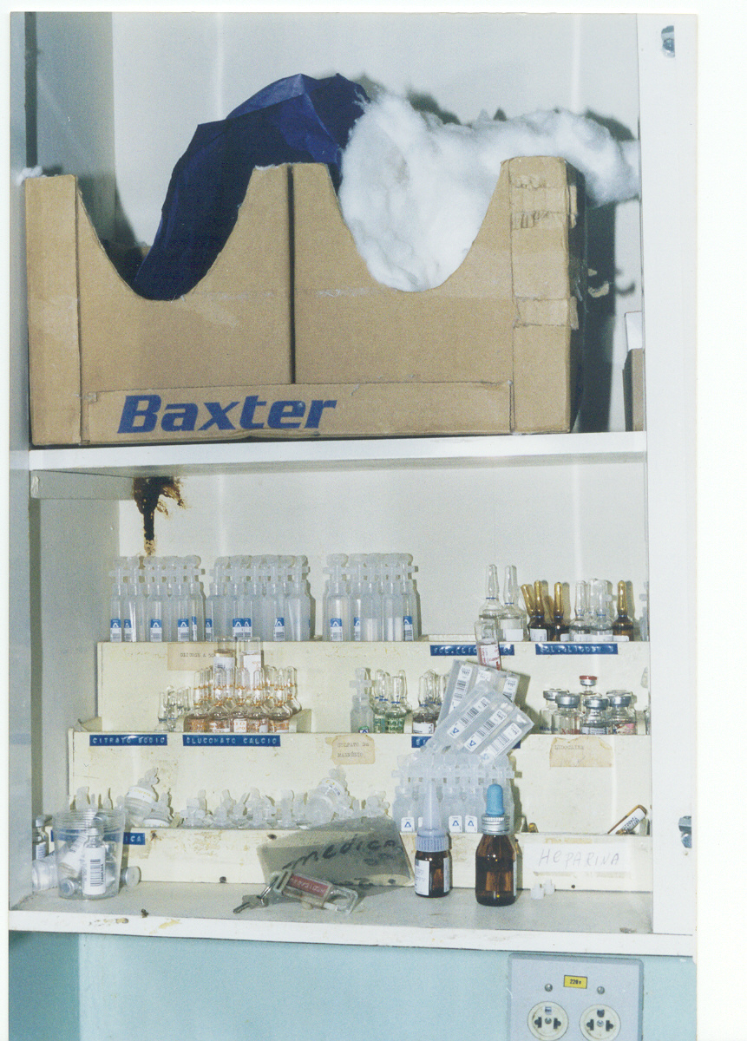
  Estoques de medicamentos nas unidades
Remoção de cloreto de potássio dos estoques

Slide 43


O que fazer?

Slide 44


Como começar?
S U G E S T Ã O

Slide 45
ERROS DE MEDICAÇÃO
Mea Culpa
Somos seres humanos e erramos
O sistema que trabalhamos é inseguro e precisa ser
aperfeiçoado
Temos que trabalhar em equipe – erros são multifatoriais
e multiprofissionais
Temos que mudar a abordagem - sistêmica
Buscar a participação do paciente
Fazer as 3 perguntas sempre : porque? porque? porque?

Slide 46
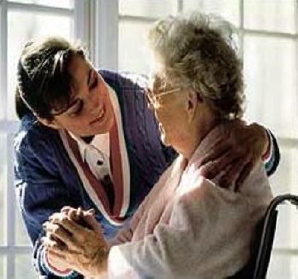

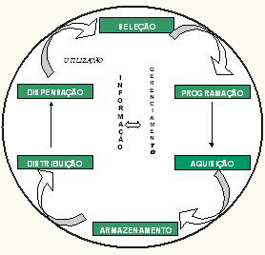

Slide 47
“Aprenda com os erros dos outros.
Seria impossível você viver o suficiente
para cometê-los todos”
Sam Levenson ( 1911-1980)

Slide 48
“Errar é humano. Colocar a culpa
nos outros, então, nem se fala”
Autor desconhecido

Slide 49


Slide 50
Obrigado pela atenção!
mariobr@uai.com.br
mariobr_ca@yahoo.com
Aulas disponíveis no site
www.amfar.com.br

